Slide 1
Clustering and Classification
Group 5
Ahmad Akbar Habibillah (1806147804)
George (1806194883)
Hansel Matthew (1806194914)

Slide 2
About the dataset
Dataset yang digunakan adalah Weather.
Memiliki 5 jenis cuaca :
Partly Cloudy
Mostly Cloudy
Overcast
Dengan 6 jenis data yang menentukan cuaca yaitu:
Temperature
Apparent Temperature
Humidity
Memiliki entry sebanyak 500 data
Clear
Foggy
Wind Speed
Visibility
Pressure

Slide 3
Classification steps
Import Library
Data Input
Data Preprocessing
Data Splitting
Make the model
Train the model
Test the model
Output and Analyze

Slide 4
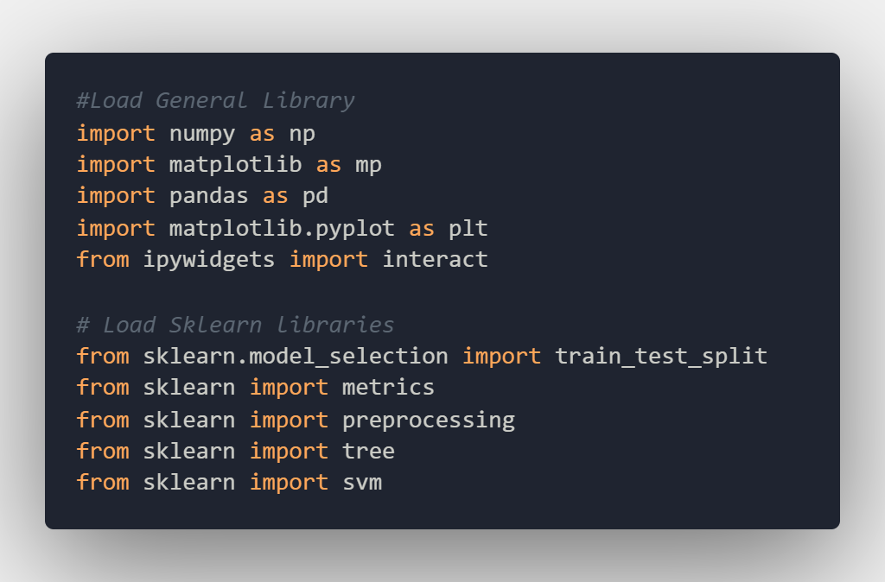
Import Library : Classification
Library adalah kumpulan code yang biasanya terkumpul dalam sebuah namespace/module/package. Berikut library yang digunakan pada program classification
Numpy
Matplotlib
Pandas
Ipywidgets
sklearn

Slide 5
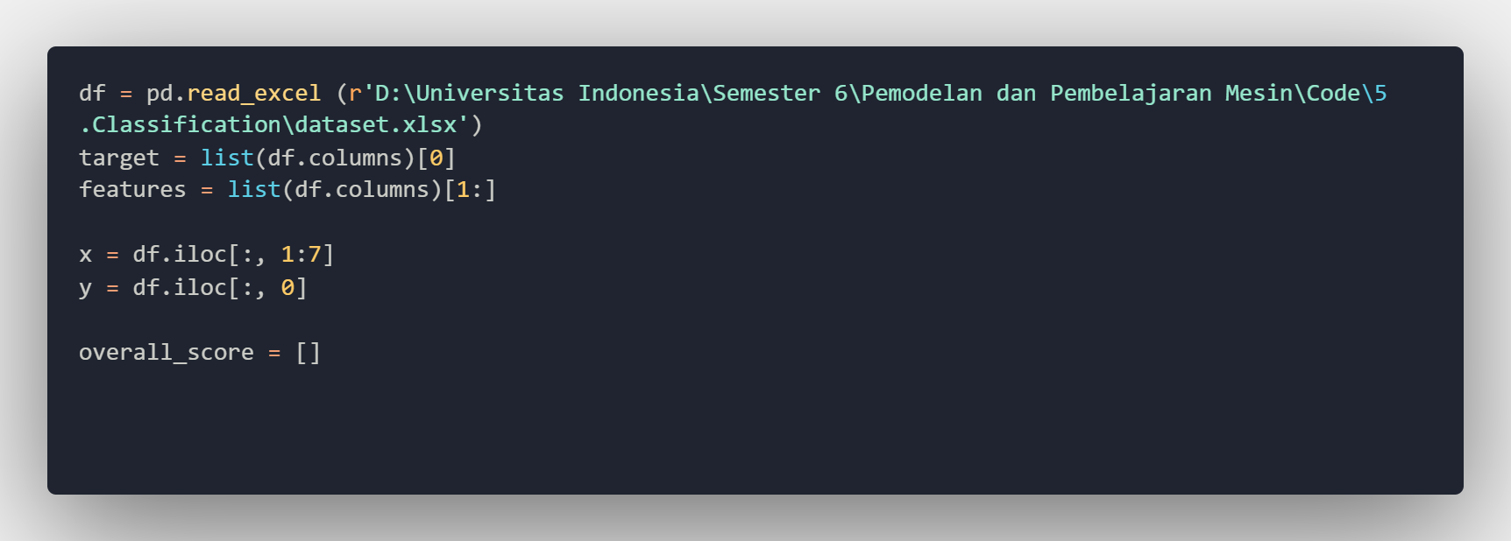
Data Input
Proses ini merupakan memasukkan data ke dalam program menggunakan library Pandas. Data akan disimpan pada sebuah variabel dengan jenis Dataframe

Slide 6
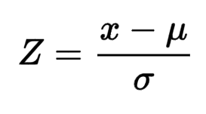
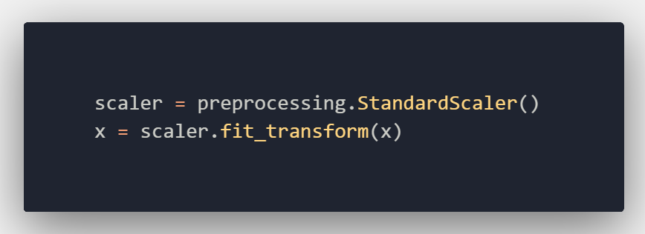
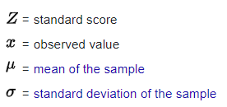
Data Preprocessing
Pada tahap ini akan menerapkan Standarization, yaitu tahapan yang akan membuat dataset mempunyai mean = 0 dan variance = 1. Hal ini diterapkan agar tidak ada parameter yang mendominasi parameter lainnya.

Slide 7
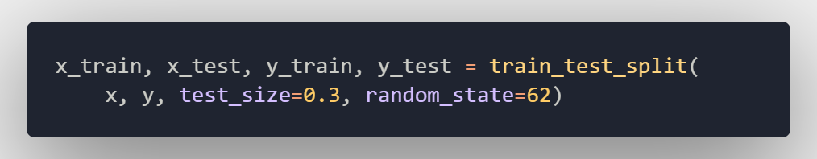
Data Splitting
Membagi data menjadi set train dan test dimana train set akan digunakan untuk melatih model kita sedangkan test set akan digunakan untuk menguji model yang dilatih pada train set. Sebelum data dipisah, data dirandom terlebih dahulu agar memiliki distribusi yang sama
Train set size : 70%
Test set size : 30%

Slide 8
Make the model
Membuat model regresi yang diiginkan. Ada 3 jenis metode classification yang digunakan :
Decision Tree
K Nearest Neighbour
Vector Support Machine

Slide 9
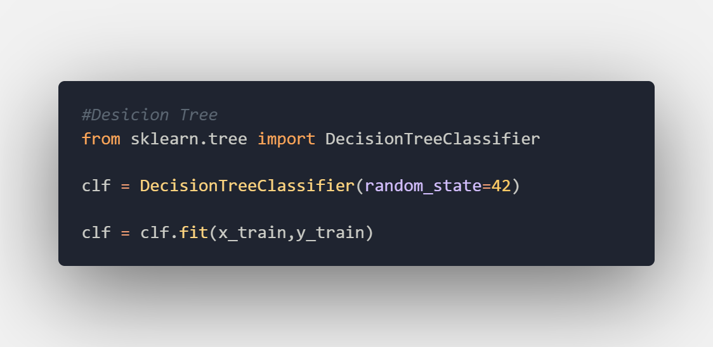
Train the model
Melatih model dengan mencari bobot parameter yang paling tepat
untuk train set. Model akan mencari 𝜽 yang paling tepat sehingga nilai
dari cost function bernilai minimum

Slide 10
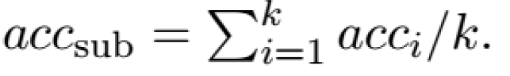
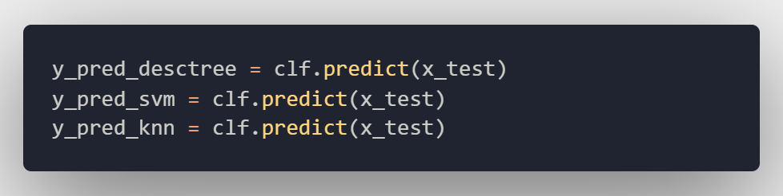
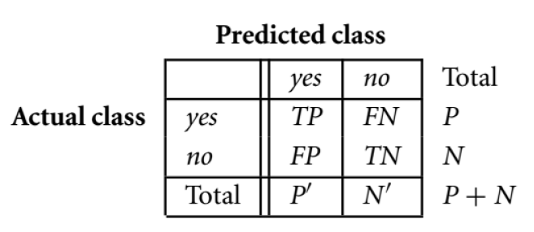
Test the model
Selanjutnya model akan mengklasifikasi data pada test set menggunakan syntax .predict() dan hasil tersebut akan diuju menggunakan 2 buah metric yaitu:
Accuracy
Confusion Matrix

Slide 11
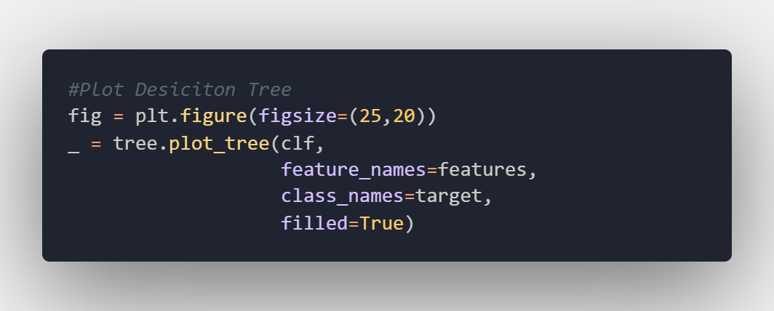
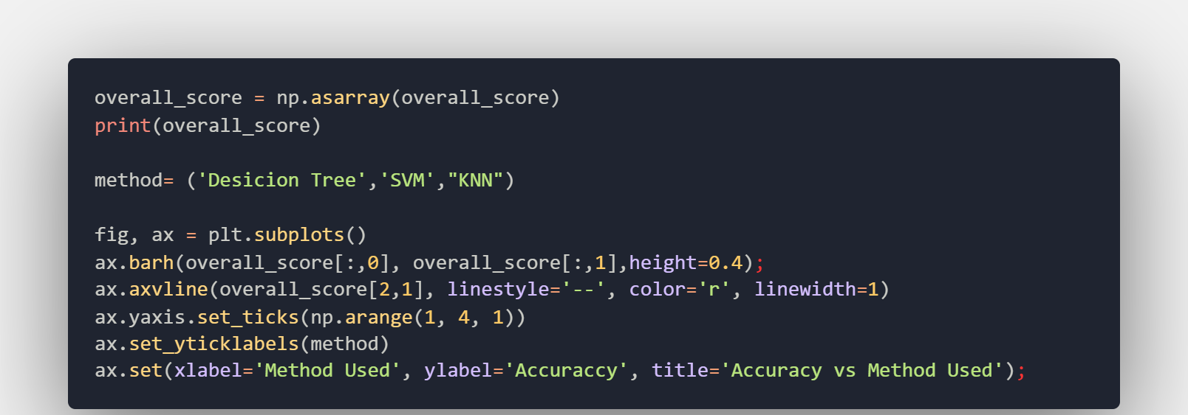
Output and Analysis
Menganalisa hasil klasifikasi dari model. Hal ini dapat dilakukan dengan beberapa cara seperti plot decision tree, plot grafik, melihat value pada metric dan lain lain.

Slide 12
Classification Implementation

Slide 13
1. Decision Tree
Decision Trees (DTs) adalah metode klasifikasi yang bertujuan membuat model yang memprediksi nilai variabel target dengan mempelajari aturan keputusan sederhana yang disimpulkan dari fitur data. Sebuah pohon dapat dilihat sebagai pendekatan yang konstan sebagian

Slide 14
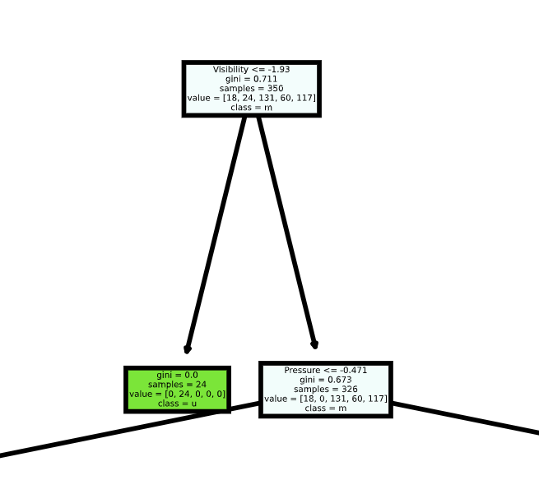
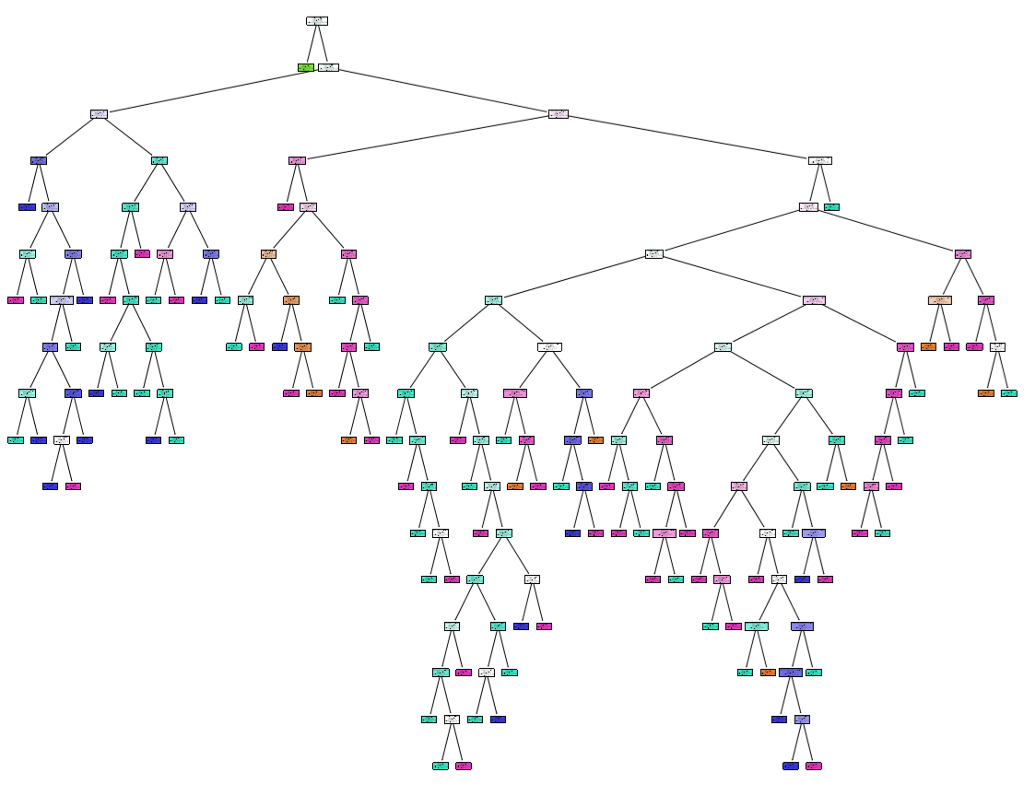
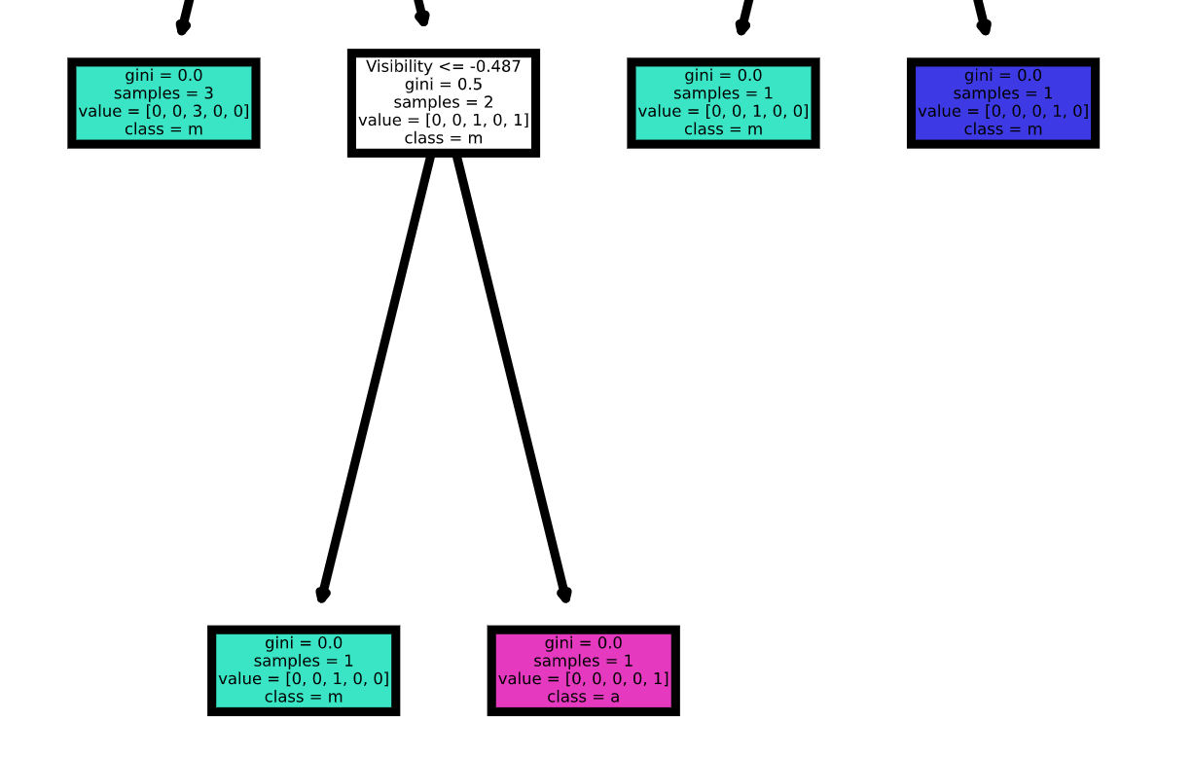
1. Decision Tree
Berikut merupakan decision tree yang terbuat pada model:

Slide 15
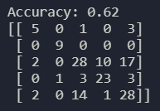
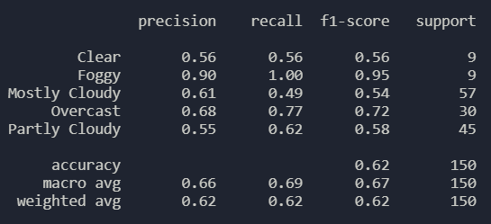
1. Decision Tree
Confusion Matrix
Model Score

Slide 16
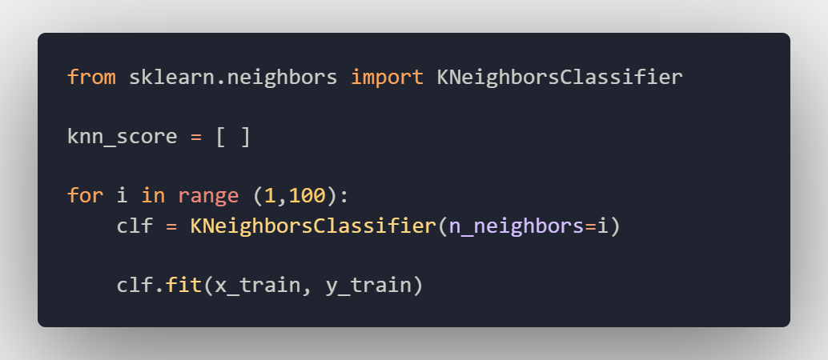
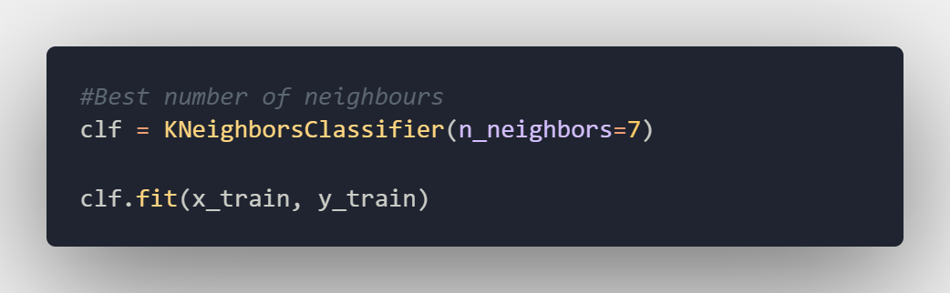
2. K Nearest Neighbour
Prinsip di balik metode Nearest Neighbour adalah untuk menemukan jumlah sampel pelatihan yang telah ditentukan sebelumnya yang terdekat dengan jarak ke titik baru, dan memprediksi label dari ini. Jumlah sampel dapat berupa berbasis jumlah (K) atau berbasis radius.

Slide 17
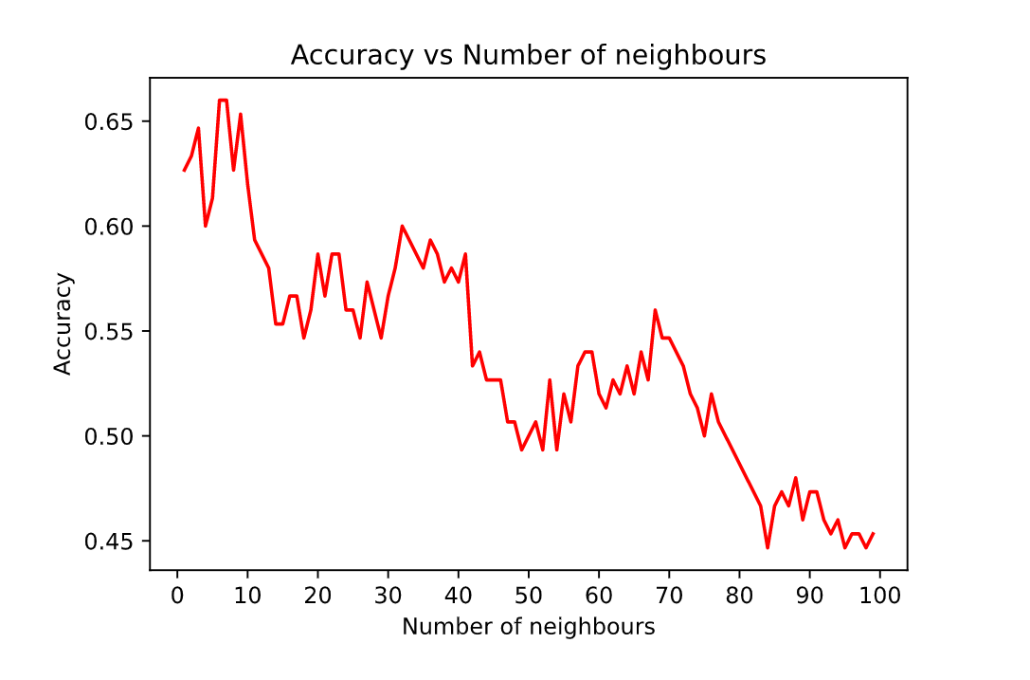
2. K Nearest Neighbour
Nilai K yang digunakan divariasikan mulai dari K=1 hingga K=100 untuk mencari nilai K yang memberikan model KNN yang terbaik

Slide 18
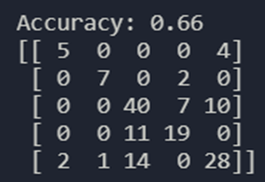
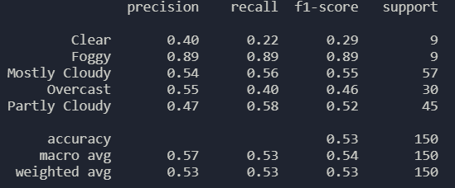
2. K Nearest Neighbour
Confusion Matrix
Model Score

Slide 19
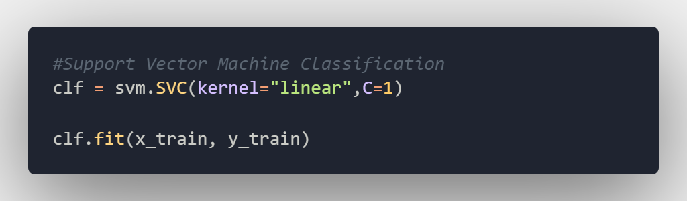
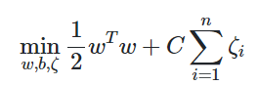
3. Support Vector Machine
Algoritma SVM adalah algoritma yang menemukan hyperplane dalam ruang dimensi-N yang dapat mengklasifikasikan titik-titik data. SVM memperkenalkan sebuah margin jarak yang akan membantu dalam proses klasifikasi
Mathematical Formulation

Slide 20
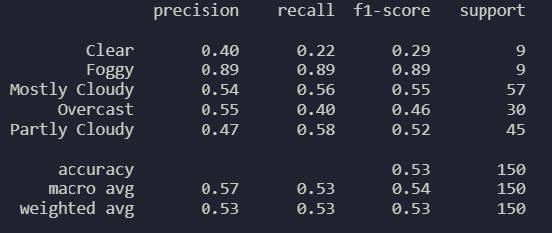
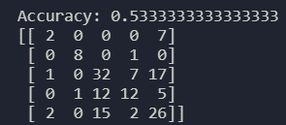
3. Support Vector Machine
Confusion Matrix
Model Score

Slide 21
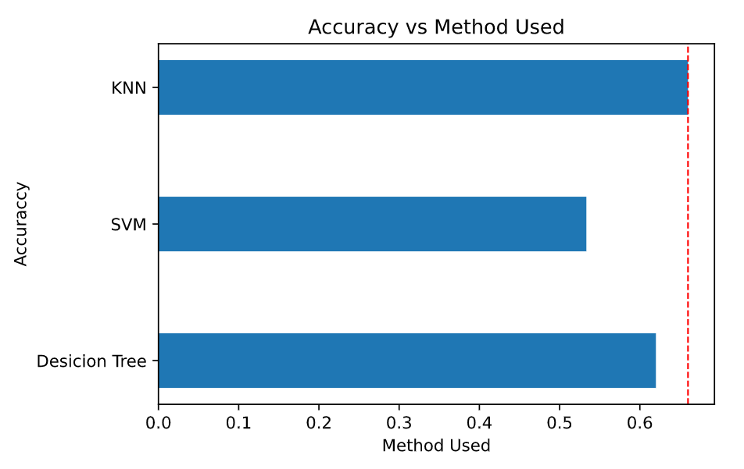
Analisis Hasil
Dari ketiga metode classification yang diuji cobakan, didapatkan perbandingan akurasi dari model test hasil training.
Dari ketiga metode tersebut, dengan data yang digunakan, KNN memiliki nilai akurasi tertinggi diikuti dengan Decision Tree dan SVM.

Slide 22
Clustering steps
Import Library
Data Input
Data Preprocessing
Make the model
Output and Analyze

Slide 23
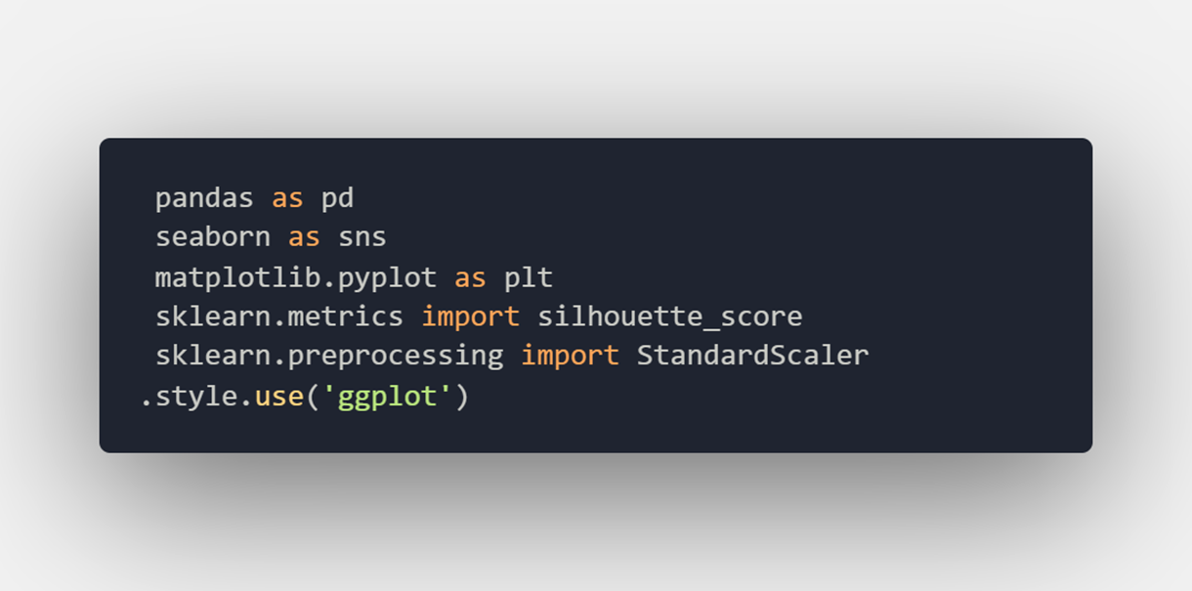
Import Library : Clustering
Berikut library yang digunakan pada program clustering
Pandas
Seaborn
Matplotlib
Sklearn
Numpy

Slide 24
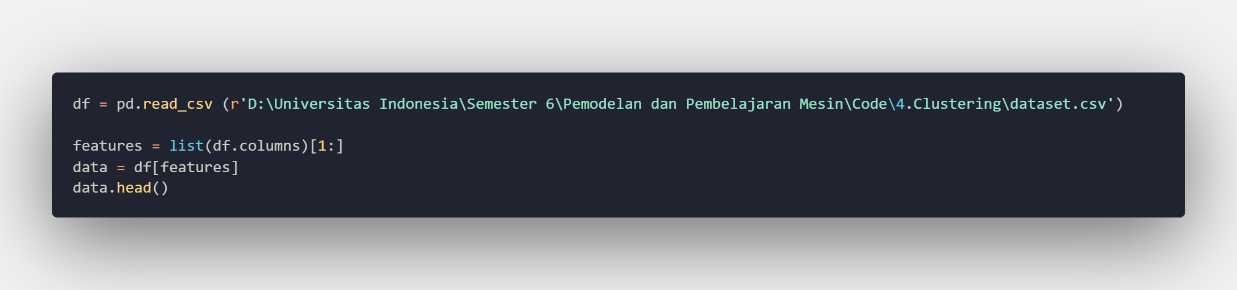
Data Input : Clustering
Proses ini merupakan memasukkan data ke dalam program menggunakan library Pandas. Data akan disimpan pada sebuah variabel dengan jenis Dataframe

Slide 25
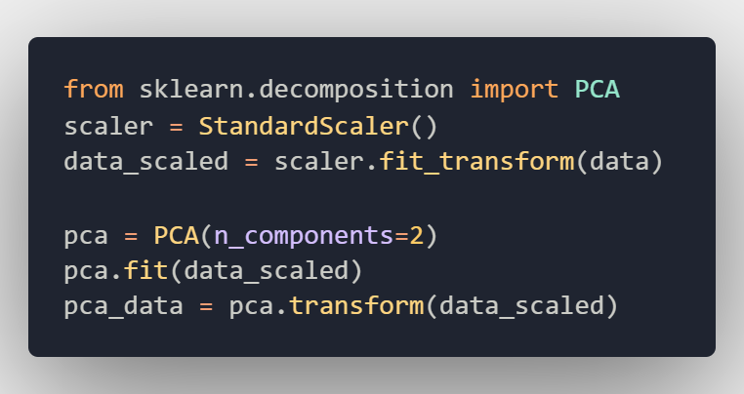
Data Input : Preprocessing
Pada tahap ini akan menerapkan Standarization dan PCA. PCA digunakan untuk mereduksi dimensi dari dataset menjadi 2 buah dimensi agar dapat digunakan metode clustering

Slide 26
Make the model
Membuat model regresi yang diiginkan. Ada 3 jenis clustering yang digunakan :
K Means
Single Link
Complete Link

Slide 27
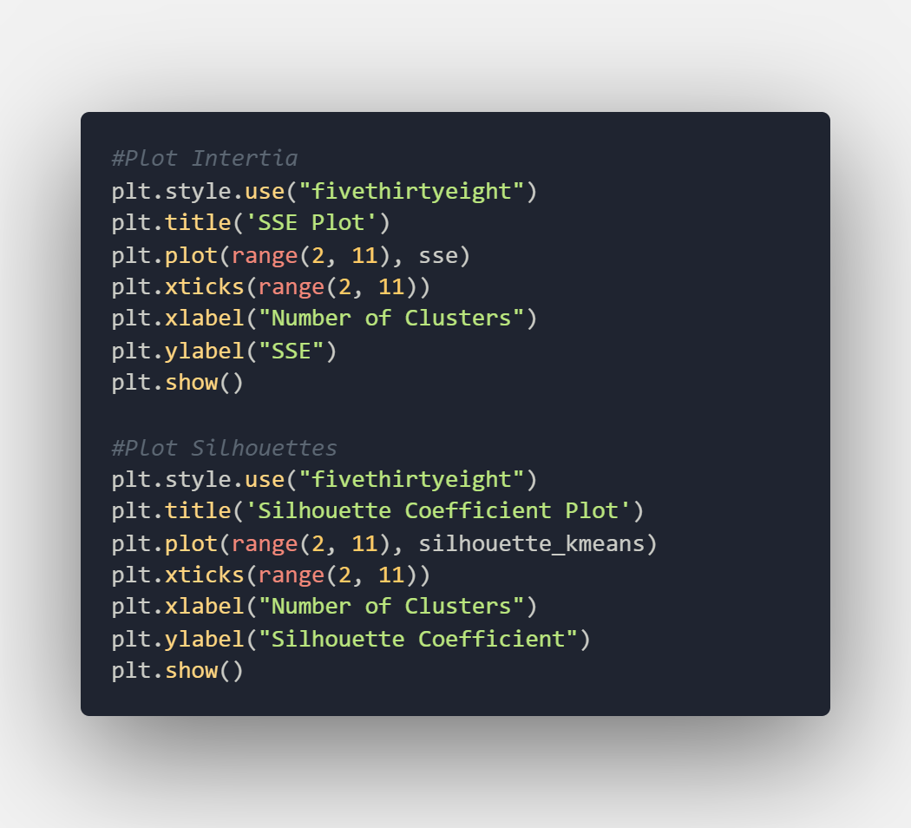
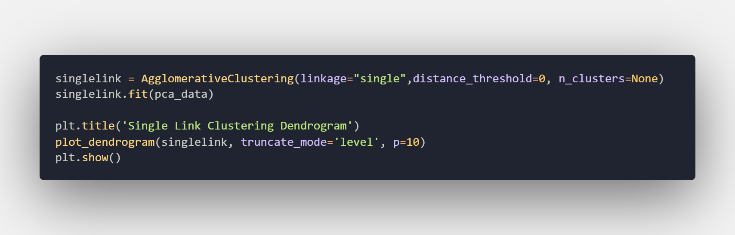

Output and Analysis
Menganalisa hasil klasifikasi dari model. Hal ini dapat dilakukan dengan beberapa cara seperti membuat scatter plot, dendogram dan menganalisa kohesi dan separasi dari model menggunakan silhoutte coefficient
Silhouette Coefficient = $\frac{(x−y)}{max(x,y)}$ = $\frac{cohesion}{separation}$

Slide 28
Clustering Implementation

Slide 29
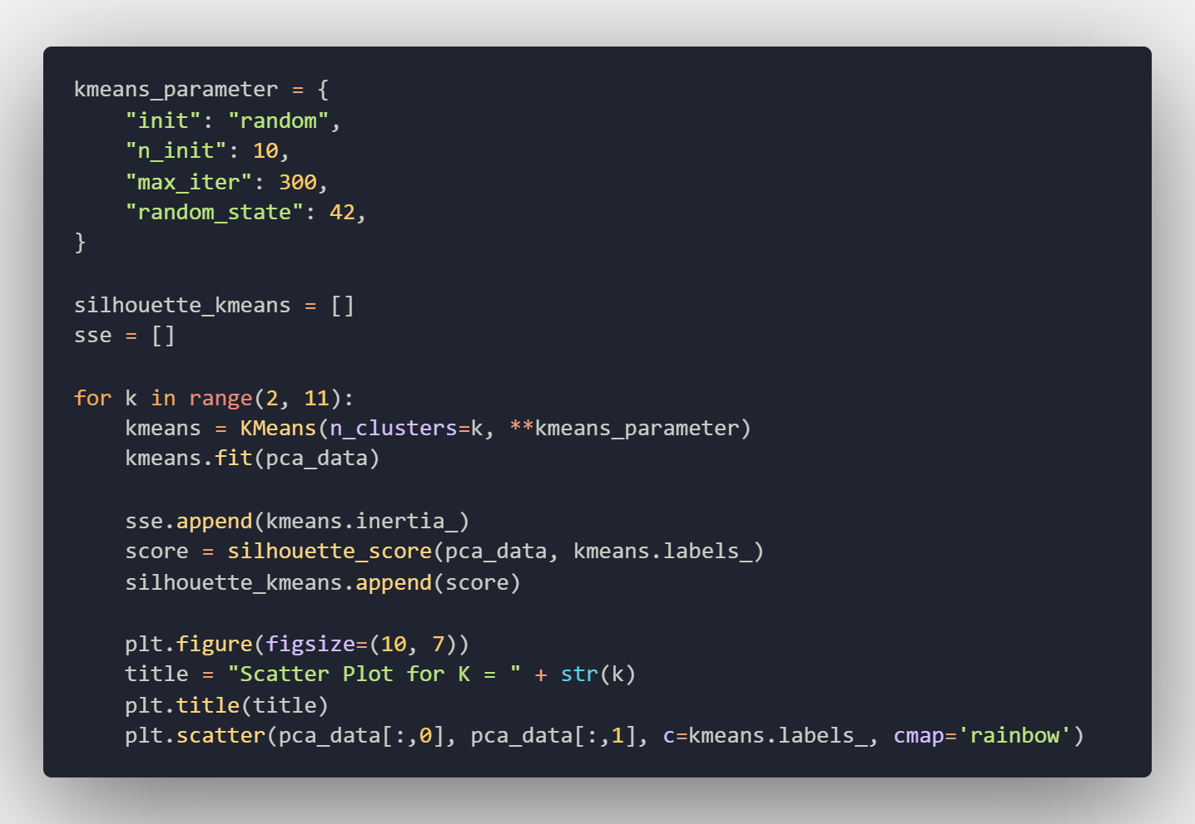
1.K-Means
Metode ini merupakan salah satu metode clustering untuk mempartisi objek kedalam satu atau lebih cluster berdasarkan karakteristiknya, sehingga objek yang mempunyai karakteristik yang sama dikelompokan dalam satu cluster yang sama dan objek yang mempunyai karakteristik yang berbeda dikelompokan kedalam cluster yang lain

Slide 30
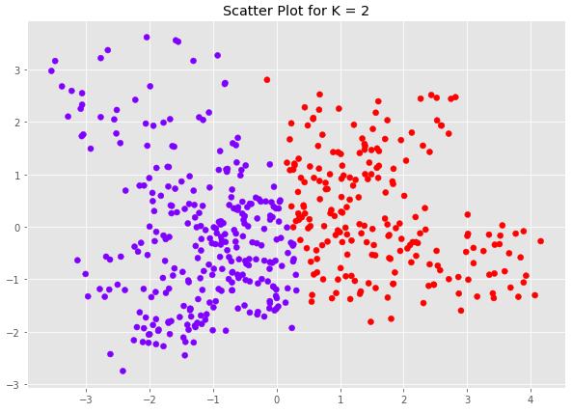
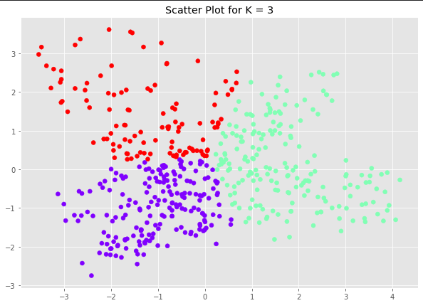
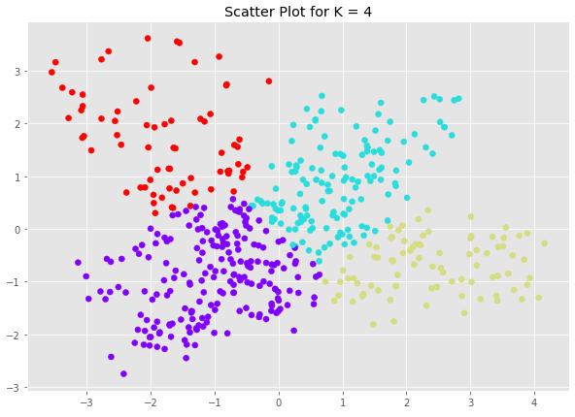
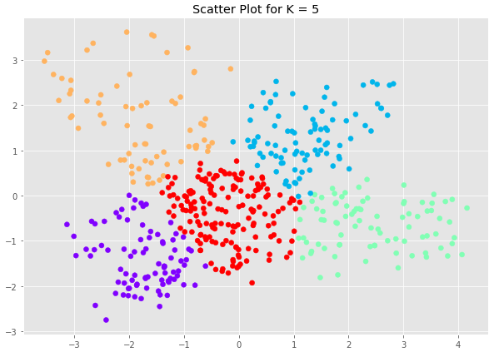
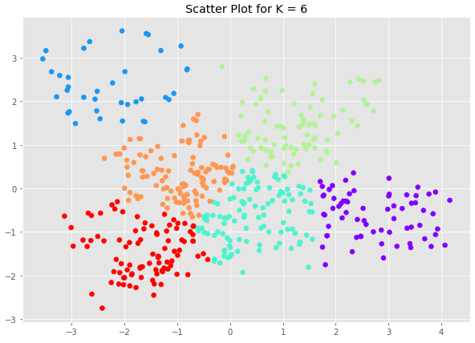
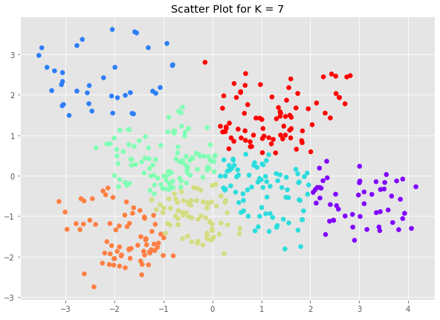
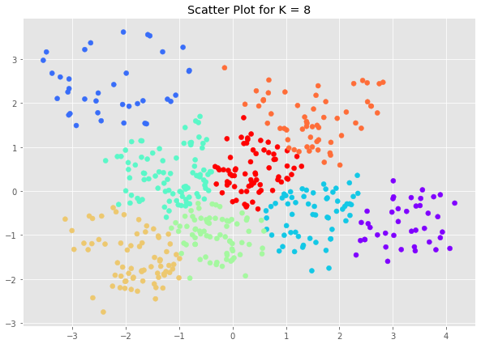
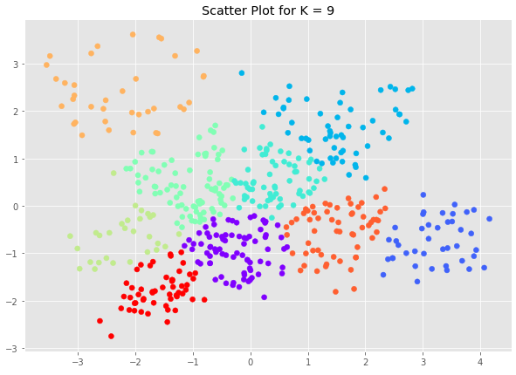
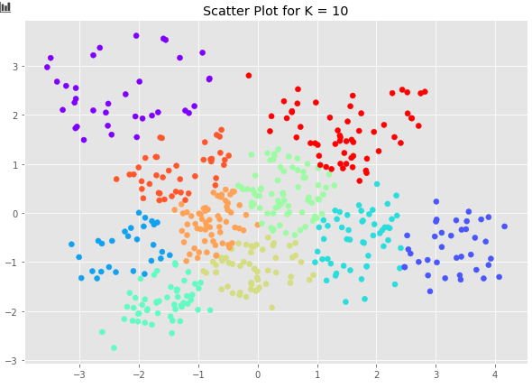

Slide 31
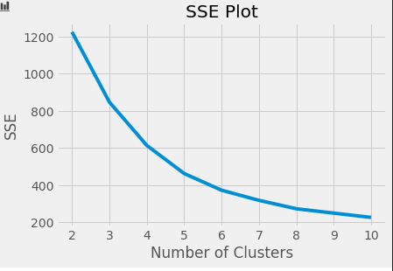
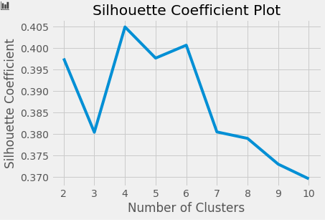
1.K-Means
Berikut merupakan perbandingan antara nilai SSE dengan jumlah cluster, beserta perbandingan antara nilai koefisien Silhouette dengan jumlah cluster

Slide 32
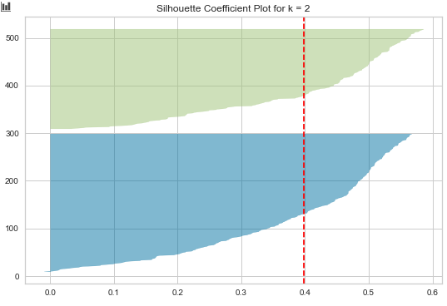
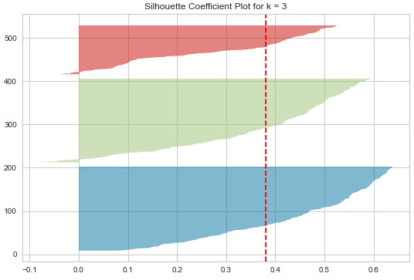
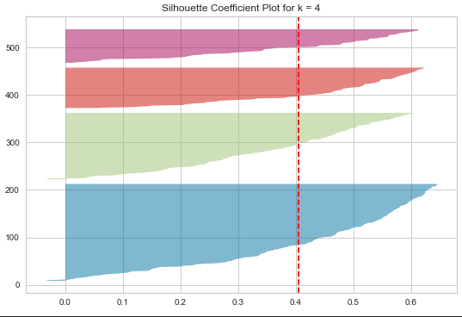
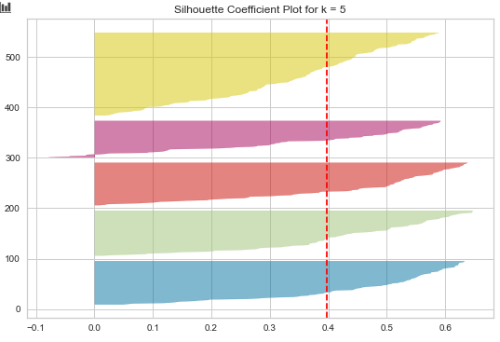
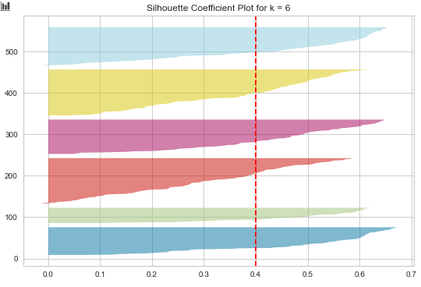
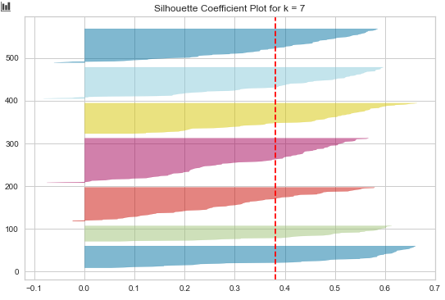



Silhouette Coefficient dapat diplot, dimana clustering yang baik adalah ketika melewati garis putus-putus dan antar cluster memiliki width yang sama

Slide 33

2.Single Link
Salah satu metode clustering hierarki berdasarkan pada pengelompokan cluster secara bottom-up (pengelompokan aglomeratif), pada setiap langkah menggabungkan dua cluster yang berisi pasangan terdekat dari elemen yang belum termasuk dalam cluster yang sama satu sama lain.

Slide 34










Slide 35


2.Single Link
Berikut merupakan perbandingan antara koefisien silhouette dengan jumlah cluster, beserta visualisasi dari clustering single link

Slide 36

3.Complete Link
Berbeda dengan single link, dimana kesamaan dua cluster adalah kesamaan anggota mereka yang paling mirip, pada Complete Link, kesamaan dua cluster adalah kesamaan anggota mereka yang paling berbeda. Sehingga clustering ini lebih cocok untuk cluster yang lebih kompak dengan diameter lebih kecil dibandingkan cluster yang panjang dan tidak beraturan, tetapi juga menyebabkan kepekaan terhadap pencilan.

Slide 37










Slide 38


3.Complete Link
Berikut merupakan perbandingan antara koefisien silhouette dengan jumlah cluster, beserta visualisasi dari clustering single link

Slide 39
Analisis Hasil
Pada grafik perbandingan antara SSE dengan jumlah cluster di K-Means, menunjukkan bahwa nilai SSE paling kecil adalah ketika jumlahnya bernilai 10.
Pada grafik perbandingan antara Silhoutte Coefficient dengan jumlah cluster di single link, menunjukkan bahwa pengelompokkan terbaik adalah ketika jumlah cluster bernilai 4 dan paling buruk bernilai 9
Pada grafik perbandingan antara Silhoutte Coefficient dengan jumlah cluster di complete link, menunjukkan bahwa pengelompokkan terbaik adalah ketika jumlah cluster bernilai 2 dan paling buruk bernilai 7

Slide 40
Kesimpulan
Clustering dan Classification dapat diterapkan pada dataset Weather untuk mengelompokkan data dan mengklasifikasikan data
Metode Classification yang paling baik adalah KNN dengan tingkat akurasi paling tinggi
Metode Clutering yang paling baik adalah K-Means dengan nilai silhouette coefficient paling mendekati angka 1

Slide 41
Thankyou 谢谢 Merci Terima Kasih ありがとう Danke Grazie
Obrigada Matur Nuwun ขอบคุณ Спасибо 감사합니다
Gratia Hatur Nuhun شكرا cam ơn Bedankt Ви благодарам
Hvala vam շնորհակալություaն Rahmat Takk skal du ha
Terima Kasih
Thankyou 谢谢 Merci Terima Kasih ありがとう Danke Grazie
Obrigada Matur Nuwun ขอบคุณ Спасибо 감사합니다
Gratia Hatur Nuhun شكرا cam ơn Bedankt Ви благодарам
Hvala vam շնորհակալություaն Rahmat Takk skal du ha

